Slide 1

Chapter 05 문자열과 배열

Slide 2

▪학습목차
5.1 문자열
5.2 배열의 종류

Slide 3

5.1 문자열
Big Data Analytics & Artificial Intelligence
Starting with Python

Slide 4

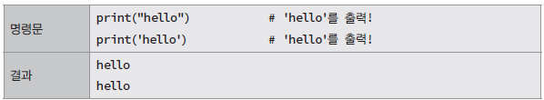


문자열
따옴표
문자열은 큰따옴표와 작은따옴표 모두 사용할 수 있음
작은따옴표를 출력해야 하는 문자열은 큰따옴표를 사용
큰따옴표를 출력해야 하는 문자열은 작은따옴표를 사용

Slide 5

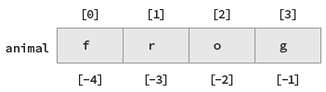

문자열 읽어오기
인덱스
문자열을 변수에 저장하면 자동적으로 배열이 만들어짐
n개의 저장 장소가 있다면 인덱스는 0부터 n-1까지 존재
파이썬에서는 마지막 항목에서부터 -1로 시작하여 1씩 감소하는 인덱싱 방법도 제공
한글에서도 같은 방식으로 동작

Slide 6



문자열 슬라이싱
인자 형식
인자가 1개인 경우
인자가 2개인 경우
인자가 3개인 경우

Slide 7
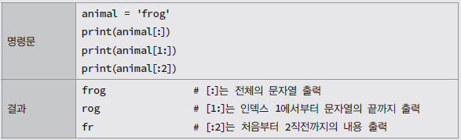
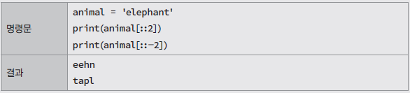
문자열 슬라이싱
인자가 생략된 경우
콜론(:)이 1개일 경우
콜론(:)이 2개일 경우

Slide 8
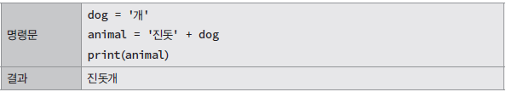
문자열의 병합
2개의 문자열 사이에 '+' 기호를 넣으면 앞뒤의 문자열이 병합됨

Slide 9


문자열 함수(메소드)
len() 함수
괄호 안의 문자열(객체)의 길이를 반환
메소드 호출
문자열형 객체에서 제공하는 다양한 메소드(함수)를 점(.)으로 연결하여 호출

Slide 10
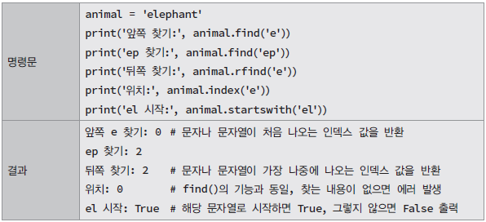
문자열 함수(메소드)
정보 수집
in
특정 문자 또는 문자열이 해당 문자열에 존재하는지 여부를 판단

Slide 11
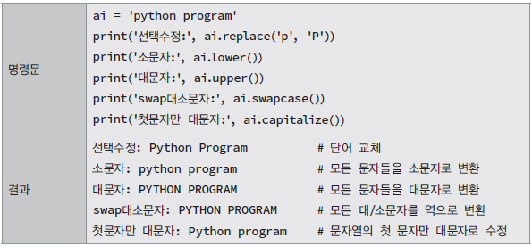
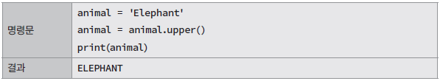
문자열 함수(메소드)
정보 수정
문자열의 내용을 수정할 수 있는 메소드(함수)
원래의 내용을 수정하려면 다음과 같이 명령문을 실행

Slide 12
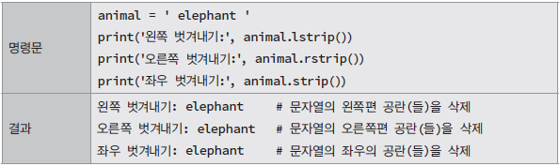
문자열 함수(메소드)
정보 분할
문자열의 공백을 삭제할 수 있는 메소드

Slide 13
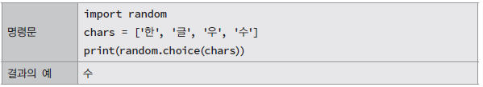
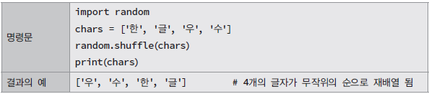
배열을 무작위로 다루기
choice()
무작위로 문자를 출력
shuffle()
실제로 배열의 순서가 바뀌어 저장됨

Slide 14
5.2 배열의 종류
Big Data Analytics & Artificial Intelligence
Starting with Python

Slide 15
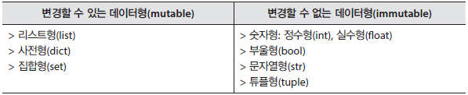
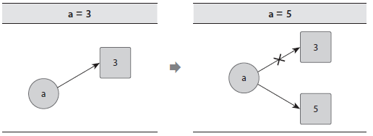
배열형 자료구조
배열형 자료구조
문자열형, 유니코드 문자열형, 리스트, 튜플, 바이트배열, xrange()
한 개의 변수로 다수 개의 데이터를 저장해 두고 편리하게 접근
mutable과 immutable
정수형은 immutable

Slide 16
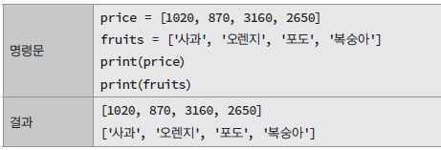

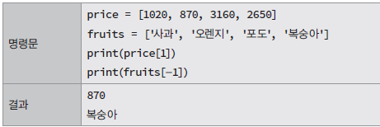
리스트
리스트
다수의 자료형들도 입력 가능
대괄호([])를 사용하며 각각의 항목들은 콤마(,)로 구분
1차원 리스트

Slide 17
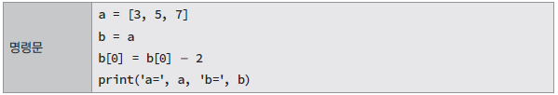
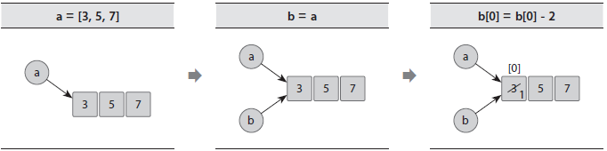
리스트의 복사
리스트의 복사
a를 b에 복사하고 b의 index 0번에 저장된 값을 변경하면
a의 배열까지 수정됨
같은 객체를 두 개의 다른 변수들이 가리킴

Slide 18
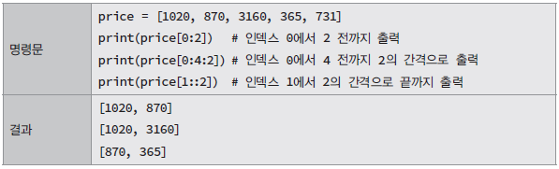
슬라이싱
리스트의 슬라이싱
문자열의 슬라이싱과 같음
리스트에서는 정수, 실수, 문자열 등 다양한 데이터를 저장
구조:

Slide 19
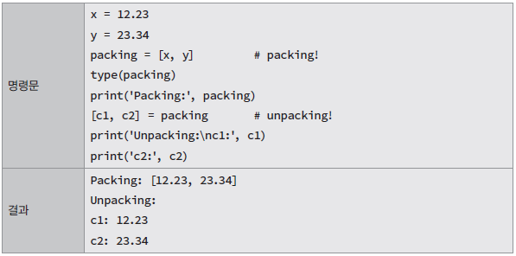
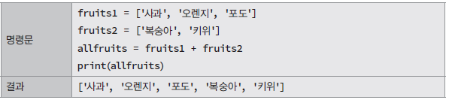
리스트에서의 병합 및 삽입
복수 개 변수의 병합
복수 개 리스트의 병합

Slide 20
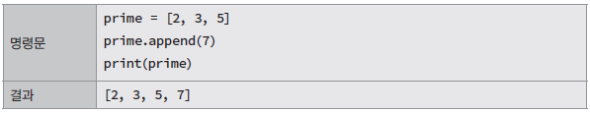
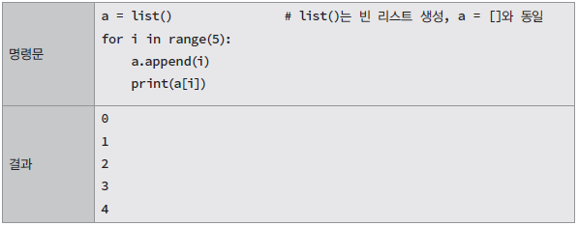
리스트에 원소 삽입
append() 메소드
1개의 인자를 입력으로 받아들임
해당값을 리스트의 마지막에 추가로 붙여 넣을 수 있음
빈 리스트에 정수값을 1개씩 반복적으로 입력하는 예제

Slide 21
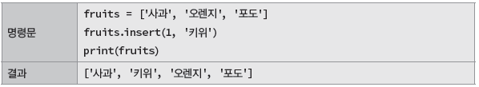
리스트에 원소 삽입
insert() 메소드
2개의 입력 인자 중 첫 번째는 인덱스 번호
해당 인덱스 번호 직전의 위치에 두 번째 인자의 값을 입력

Slide 22

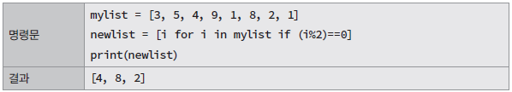
리스트에 원소 삽입
리스트의 함축(comprehension)
특정 리스트에 저장된 모든 원소들에 대해 조건에 맞는 원소들만을 선택적으로 추가
리스트(①)의 원소들을 i(②)로 읽어 와서 조건식(③)에서 그 값을 테스트한 후 결과가 참이면 i(④)를 리스트에 입력

Slide 23
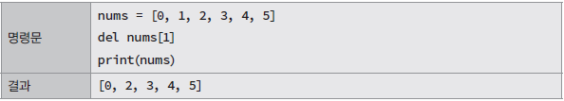
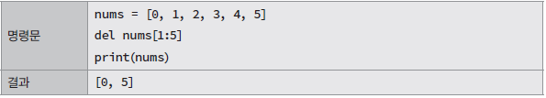
리스트의 항목 삭제
del 명령문으로 삭제
지정한 위치에 해당하는 항목을 삭제
여러 개의 항목을 삭제하려면 슬라이스 기능을 사용

Slide 24
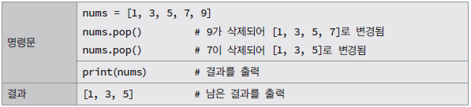
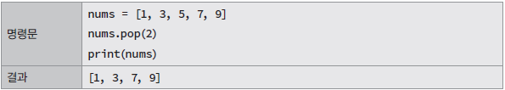
리스트의 항목 삭제
pop() 함수로 삭제
리스트 객체에서 제공하는 삭제 기능
입력값을 넣어주면 인덱스로 인식하여 해당 항목을 삭제

Slide 25
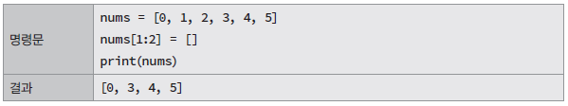
리스트의 항목 삭제
빈 리스트([])로 삭제

Slide 26


존재 여부
in
문자열에 특정한 문자가 있는지 검사
not in
예: 리스트 fruits에 특정한 과일이 없는지 검사

Slide 27
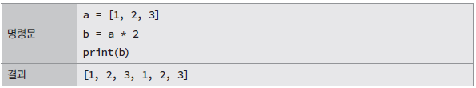
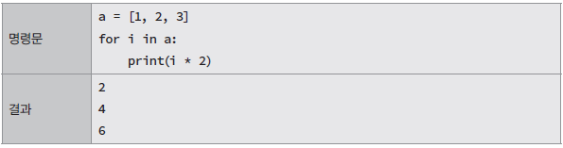
원소의 반복
원소를 2번 반복하여 출력:
각각의 원소에 2를 곱하기:

Slide 28


len()과 count()
len()
원소의 개수를 조사
count()
특정 값의 개수를 측정

Slide 29

인덱스 번호 찾기
index()
array 리스트에서 x값이 처음 나오는 인덱스 번호를 반환
nums 리스트에서 3은 인덱스 2번과 5번에 위치하지만 index(3)은 첫 번째 인덱스를 반환

Slide 30
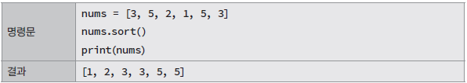
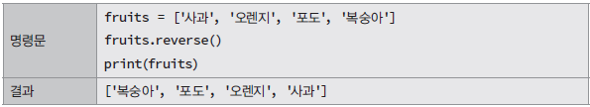
정렬
sort()
정렬
reverse()
역순

Slide 31
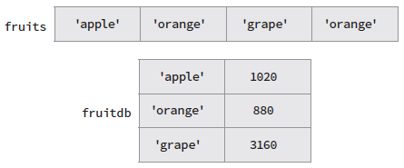
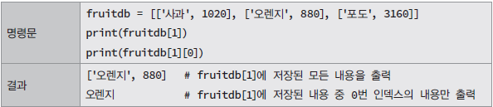
2차원 리스트
예: fruitdb 리스트
fruits: 1차원 리스트
fruitdb: 2차원 리스트 (3×2 행렬)
특정한 위치에 저장된 내용을 읽어서 출력

Slide 32
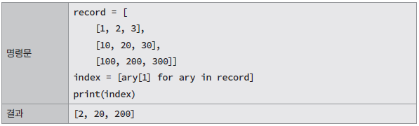
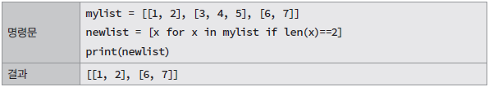
2차원 리스트
예: 2차원 리스트 record에 저장된 모든 리스트들의 1번 인덱스에 저장된 내용들만을 모아 새로운 index 리스트 생성
예: mylist에서 원소 개수가 2인 것들만 추출하여 newlist로 생성

Slide 33
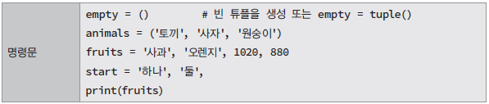
튜플
튜플
초기화한 후 변경할 수 없는 배열
괄호(())로 묶인 형식으로 항목들은 콤마(,)로 연결
괄호를 생략해도 됨
문자열, 숫자, 튜플, 리스트를 포함할 수 있음
인덱싱, 슬라이싱, 메소드 기능이 리스트와 유사

Slide 34
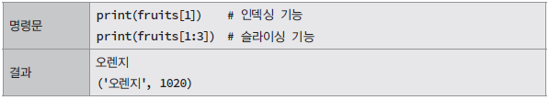

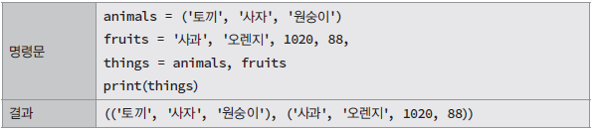
튜플
인덱싱, 슬라이싱
한번 입력한 내용을 변경할 수 없음
중첩

Slide 35

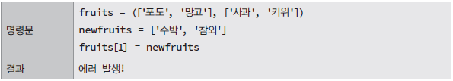
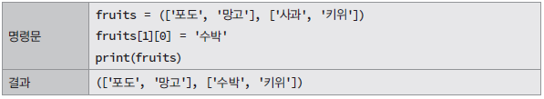
튜플
리스트를 포함하는 튜플
튜플에는 새로운 값을 입력할 수 없음
튜플 내부의 원소로 존재하는 리스트는 수정 가능

Slide 36

튜플
튜플을 포함하는 리스트
리스트의 원소를 수정하는 것은 가능 (튜플 내용을 수정한 것이 아님)
결과: [('수박', '참외'), ('사과', '키위')]

Slide 37

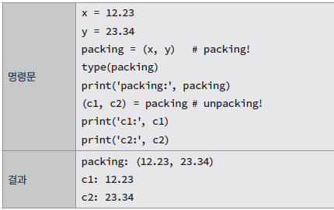
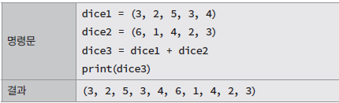
리스트와 비교한 튜플의 기능들
슬라이싱
병합
복수 개의 변수들을 1개의 튜플 형태로 묶거나(Packing) 풀(unpacking) 수 있음
append()나 insert()로 데이터를 삽입하거나 del 명령어와 pop() 메소드를 사용하여 항목을 삭제하는 기능이 없음

Slide 38
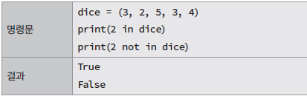

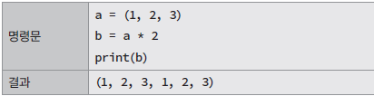
리스트와 비교한 튜플의 기능들
존재여부
반복
원소의 개수 측정

Slide 39


리스트와 비교한 튜플의 기능들
검색 기능
빈도수 검사
인덱스 번호 찾기

Slide 40
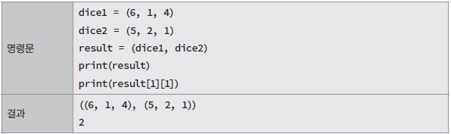
2차원 튜플
2차원으로 튜플의 원소를 구성

Slide 41
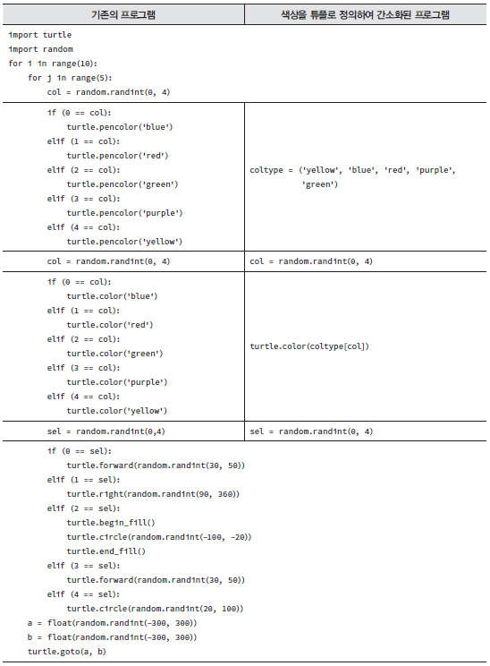
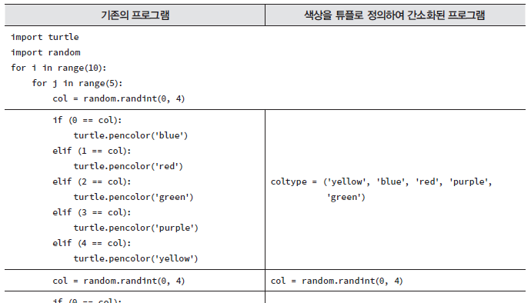
요약문제
튜플을 이용하여 코드를 간소화

Slide 42
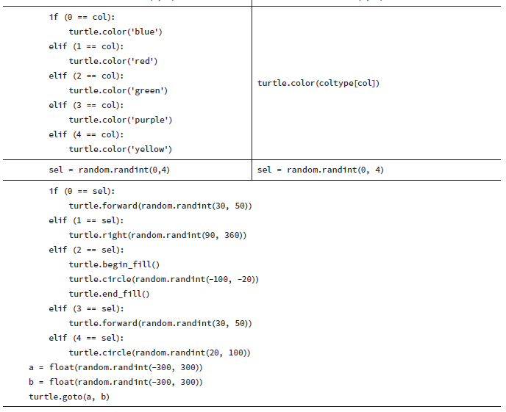
요약문제
튜플을 이용하여 코드를 간소화

Slide 43
사전
사전
키(key)와 값(value)의 쌍(pair)
키로 색인(문자열, 숫자, 튜플)
하나의 사전에 유일한 키들을 포함하고 있어야 함
직·간접적으로 수정이 가능한 객체를 포함하고 있다면 키로 사용할 수 없음

Slide 44


사전의 생성 및 삽입
사전의 생성
중괄호 { }는 빈 사전을 생성
삽입
정렬되지 않은 키:값 {key:value} 형태의 쌍으로 구성된 집합 형식으로 입력
인덱스에 순서를 나타내는 번호를 사용하지 않고 키를 인덱스처럼 사용
사전에 2개 이상의 항목이 있으면 콤마(,)로 연결됨

Slide 45


사전
여러 개의 정보를 하나의 명령문으로 입력
인덱싱과 슬라이싱
인덱싱이나 슬라이싱 모두 동작하지 않고 에러를 발생시킴

Slide 46

사전 항목 삭제
사전 항목 삭제
del 명령

Slide 47

사전 항목 검색
사전 항목 검색
키 in 사전: 키값이 있으면 True 없으면 False
get(): 키가 있으면 해당 키의 값을 반환하며 없으면 None
keys(): 모든 키를 반환
values(): 모든 값을 반환
items(): 모든 키:값 쌍들을 반환

Slide 48

사전 병합
사전 병합
update() 메소드를 이용

Slide 49


다른 배열로 사전 만들기
다른 배열로 사전 만들기
dict() 함수(생성자)를 이용하여 키:값 쌍으로 된 배열을 사전 형식으로 만들 수 있음
리스트나 튜플도 사전으로 작성할 수 있음
키와 대응하는 값을 연결시키는 등호('=')를 사용

Slide 50


집합
집합(Set)
중복되지 않고 정렬되지 않은 원소들로 구성됨
사전과 같이 { } 기호를 사용하고 원소들을 콤마(,)로 구분
사전과 달리 키만 있고 값이 없는 형식
set() 함수를 이용하여 리스트나 튜플을 집합 형태로 생성할 수 있음

Slide 51



집합의 원소 추가 및 삭제
추가
add()
update()
삭제
remove()
pop()

Slide 52

집합
존재 여부
해당하는 값이 멤버인지 확인하려면 'in'이나 'not in' 사용

Slide 53


집합의 연산

Slide 54


집합의 관계 연산자

Slide 55

빅데이터 분석 예제
training_data: 입력 데이터(2차원 리스트)
fruit_counts() 입력 데이터에 저장된 과일들의 개수를 카운트하여 그 정보를 사전 형식으로 저장

Slide 56

Thank you

